Slide 1
import java.sql.*;
String CRUD = “CREATE READ UPDATE DELETE”;

Slide 2
/* O que iremos apresentar?
Apresentaremos algumas classes, interfaces e métodos do pacote java.sql e que são responsáveis em efetuar o básico do CRUD em Java.
CLASSES E INTERFACES: */
Classe: java.sql.DriverManager
Interface: java.sql.Connection
Interface: java.sql.PreparedStatement
Interface: java.sql.ResultSet //bonus

Slide 3
/* O que iremos apresentar?
MÉTODOS: */
DriverManager.getConnection(String url, String user, String login);
Connection.preparedStatement(String sql);
Connection.close();
PreparedStatement.setString(String texto); //variações para cada tipo
ResultSet.next();

Slide 4
/* O que é o pacote java.sql?
Fornece os recursos necessários para acessar diferentes tipos de banco de dados. Trabalha conjuntamente do driver do banco de dados. Possibilita interface necessária para ler e gravar quaisquer fontes de dados em formato tabular (tabelas). Atualmente está na versão 4.1. */

Slide 5
/* Qual o escopo geral do funcionamento?
Possibilita efetuar uma conexão ao driver de banco de dados através da classe java.sql.DriverManager. E enviar comandos SQL (em inglês SQL statements) através das interfaces Connection, Statement e PreparedStatement (existem outras).
Por fim, é capaz de receber os resultados da consulta SQL através da interface java.sql.ResultSet. Além de propiciar um conjunto de interfaces e classes para o mapeamento e tratamento dos dados. */

Slide 6
/* Como é utilizada?
É necessário efetuar a abertura de uma conexão com o driver através de um objeto Connection instanciado pela classe DriverManager e o método .getConnection(). A conexão/connection é utilizada para criar comandos SQL através de uma String junto da interface PreparedStatement que é capaz de executar a query através do ´método .execute(). E quando é necessário armazenar o resultado é necessário instanciar um objeto da interface ResultSet através do método e .executeQuery(). O objeto ResultSet possui métodos de navegação nas tabelas, apresentaremos apenas .next() e .previous(). Por fim é necessário fechar a conexão através do método .close(). */

Slide 7
Class DriverManager
/* Fornece os recursos para carregar e conectar com diferentes drivers para diferentes bancos de dados. Atualmente não é necessário o sistema carregar os drivers, pois a classe consegue carregar automaticamente. Para isso é necessário que o driver esteja nas bibliotecas e referenciado corretamente (ver na documentação). */

Slide 8
Interface Connection
/* Uma sessão/conexão com uma base de dados. Comandos SQL são gerados, executados e retornam através dessa interface. Possui diversos métodos para consulta SQL. Também é responsável pelo commit no banco de dados e pelo fechamento da conexão. */

Slide 9
Interface PreparedStatement
/* É um objeto que representa um pre comando SQL em uma String, esse comando pode ter valores atribuídos com métodos setters específicos dessa interface. */
//Funciona basicamente assim:
String sql = “SELECT * FROM pessoa WHERE ID = ?”;
/* Com métodos setters específicos é possível substituir o ‘?’ por qualquer valor em qualquer tipo necessário. */

Slide 10
Interface ResultSet
/* O objeto ResultSet contém o resultado da consulta SQL, uma tabela. E possui todas as funcionalidades para navegar na tabela, alterar e coletar dados. Se por um lado a interface PreparedStatement funciona como setters de atributos a interface ResultSet funciona como getters de atributos. */

Slide 11
//Métodos DriverManager e Connection
DriverManager.getConnection(String url, user, password);
//Gera um objeto Connection e uma conexão com o driver do banco de dados.
Connection.PrepareStatement(String sql);
//Gera um objeto PreparedStatement para gerenciar comandos SQL.

Slide 12
//Métodos PreparedStatement
PreparedStatement.setString(Int posição, String valor);
PreparedStatement.setInt(Int posição, Int valor);
//Substitui valores da String ( ? ) por atributos específicos para a consulta. Existe um método set para cada tipo: Boolean, Char, Floar, Double...
PreparedStatement.execute();
//Executa a query e retorna um boolean indicando se a query foi executada com sucesso.
PreparedStatement.executeQuery();
//Executa query e retorna o valor da consulta para gerar um objeto ResultSet. É utilizada quando precisa de uma tabela como retorno.

Slide 13
//Métodos ResultSet
ResultSet.next();
//Caminha o cursos na tabela para manipular ou coletar os dados do banco de dados.
ResultSet.previous();
//Caminha o cursos na tabela para manipular ou coletar os dados do banco de dados.

Slide 14
/* Navegação em tabelas pela ResultSet
A interface ResultSet possui diferentes métodos para navegação nas tabelas. A navegação padrão mais utilizada é através dos métodos .next() e .previous(), basicamente caminhando para frente e para trás. Mas essa não é a única maneira de caminhar em tabelas. */
While(ResultSet.next()){
//comandos}
Output de navegação:
> A, B, C, 1, 2, 3
A | B | C
1 | 2 | 3

Slide 15
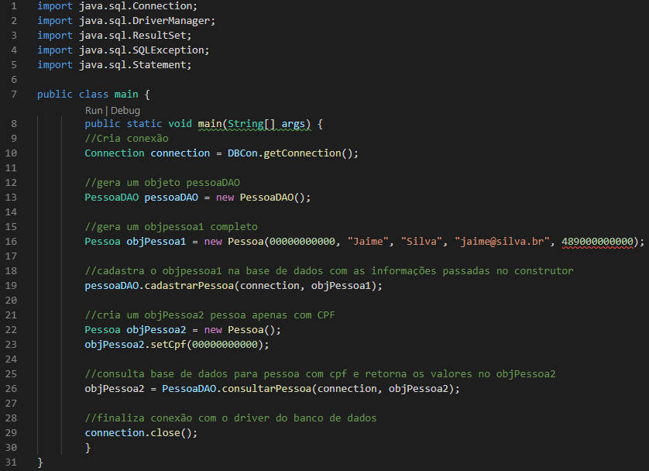

Slide 16
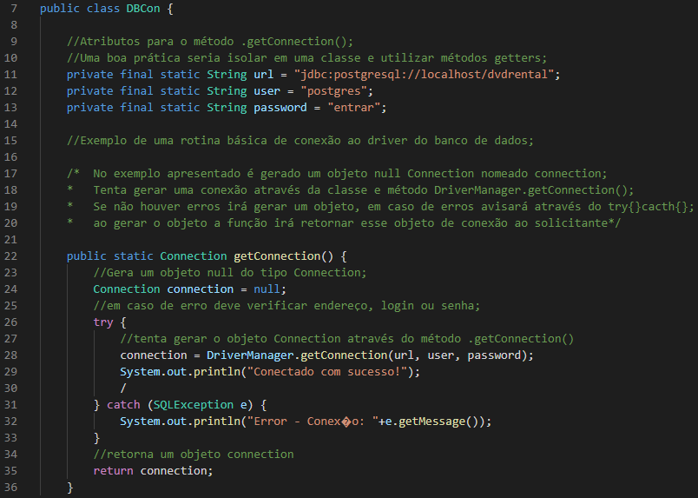

Slide 17
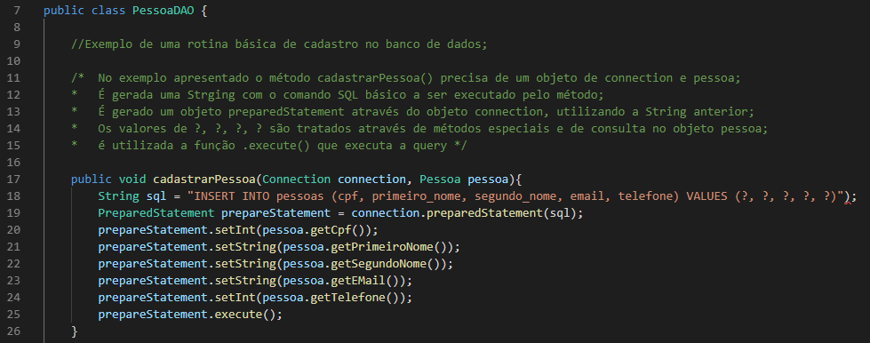

Slide 18
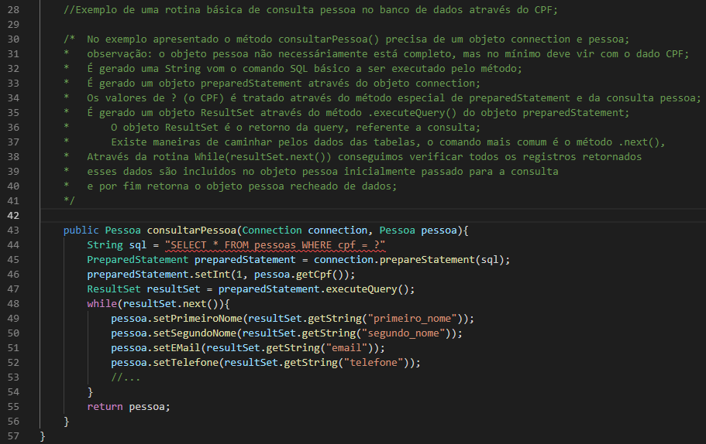

Slide 19
import java.usj.LP1;
usj.LP1.setProfessor(“Jaime”);
usj.LP1.setAlunos(“Léo”, “Lucas”, “Rafael”);
usj.LP1.setNota(10);

Slide 20
obregado

